Slide 1
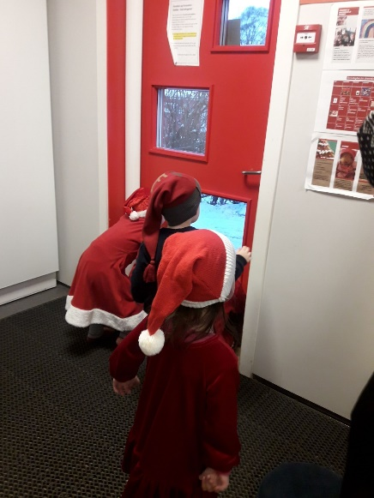
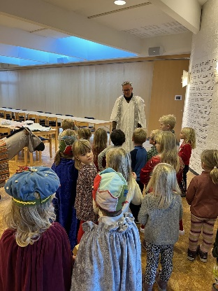
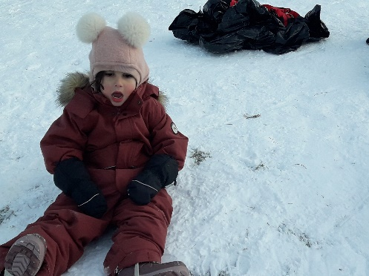
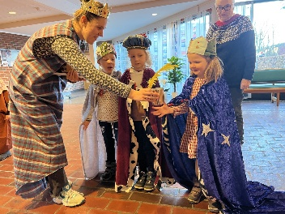
EVALUERING OG OPPSUMMERING AV
DESEMBER
NISSEFEST
GODT NYTTÅR TIL DERE ALLE☺
Vi har hatt en koselig desember på Bikuben, med blant annet kirkevandring i Stokka kirke. Her valgte vi å gå med de eldste, og jeg må si det ble en flott opplevelse for oss alle.
VI VAR SÅ HELDIGE Å FÅ EN PERIODE MED SNØ☺SOM BLE GODT UTNYTTET PÅ UTEOMRÅDET OG NEDE I KUBAKKEN.
VI HÅPER PÅ SNØ I JANUAR
.
Fredag 16. desember var det nissefest…..og jammen kom Nissen innom med gave til BIKUBEN☺

Slide 2
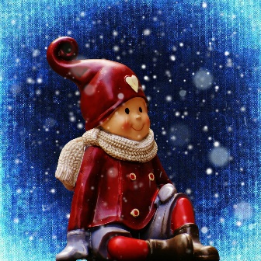
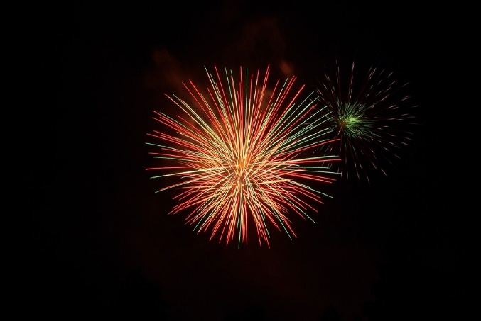
DESEMBER
JANUAR
I desember la vi vekk det meste av rutiner, og det var mye koselig aktivitet rundt bordene.
Fagområdet : Kunst, kultur og kreativitet
ble nok vektlagt mest i denne måneden!
TUSSE 2 ER NOK TEMMELIG SLITEN ETTER ALLE BESØKENE FØR JUL, MEN HAN ER SVÆRT FORNØYD MED HVORDAN HAN BLE TATT IMOT I ALLE ”BIEHJEMMENE””
Adventsstundene våre hadde vært fattige uten spenninigen om hvem som skulle få med seg Tusse hjem, og ikke minst å høre hvordan han hadde hatt det hjemme hos alle bieungene.
TUSEN TAKK FOR GODT SAMARBEID.
VI HAR MANGE KREATIVE BARN PÅ BIKUBEN SOM ELSKER Å PRODUSERE FLOTTE JULEOVERASKELSER.
VI HÅPER PÅ FINE VINTERDAGER I JANUAR☺
UELLERS VIL VI FOKUSERE PÅ LIKE SPILL OG BØKER DENNE MÅNEDEN.

Slide 3
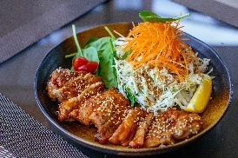
Periodeplan for januar 2023
UKE | MANDAG | TIRSDAG | ONSDAG | TORSDAG | FREDAG
1 | 2 PLAN-LEGGINGS-DAG | 3 PLAN-LEGGINGS-DAG | 4 KOR Vi baker rundstykker MINI-RØRIS | 5 TURDAG | 6 BARNEMØTE Varm lunsj
2 | 9 En gruppe på tur/en gruppe inne Smøremåltid | 10 Førskolebarna: VANNTIL- VENNING Lese/spille for 3 – 4 -åringene | 11 | 12 TURDAG | 13 BARNEMØTE Varm lunsj
3 | 16 | 17 | 18 | 19 TURDAG | 20 BARNEMØTE Varm lunsj
4 | 23/30 | 24/31 | 25 | 26 TURDAG | 27 BARNEMØTE Varm lunsj

